Slide 1
Woordenschat
Groep 5
Thema 4, les 4
Deze woorden leer je vandaag:
het themawoord
muisstil
het themawoord
kliederen
omschrijven
de advertentie
meedoen
het dictee
het thema
het schoolbord
opzeggen

Slide 2
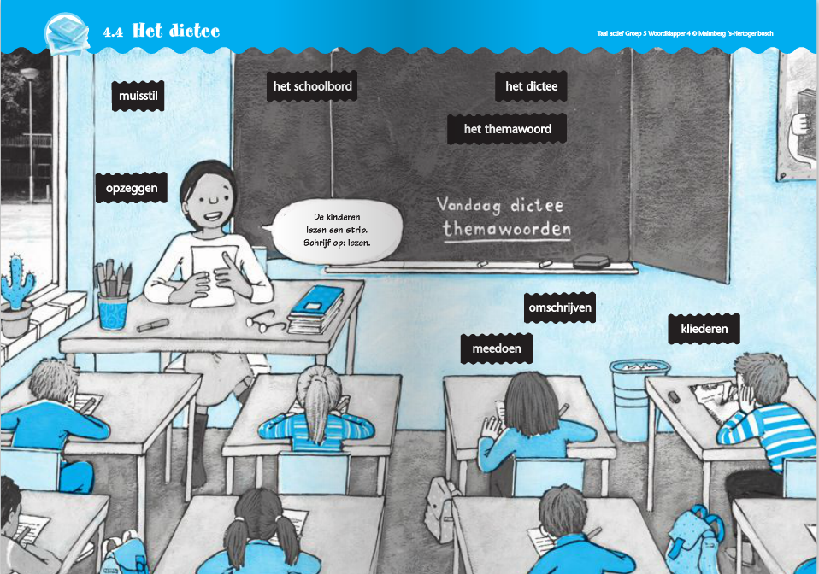
het dictee

Slide 3

de advertentie
Een stukje in de krant om iets te koop aan te bieden.

Slide 4

het dictee
Een taaloefening om te zien of je de woorden
zonder fouten kunt opschrijven.

Slide 5
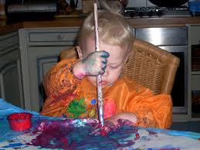
kliederen
Knoeien en morsen, je maakt dingen vies.

Slide 6
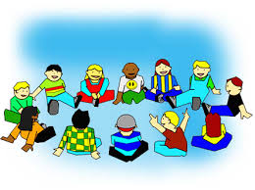
meedoen
Je doet het zelfde als alle anderen.

Slide 7
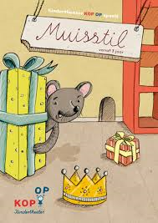
muisstil
Heel stil, niemand praat of maakt lawaai,
je hoort helemaal geen geluid.

Slide 8
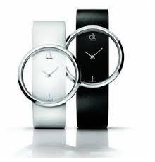
omschrijven
Je vertelt er iets meer over zonder het woord te
zeggen, je noemt eigenschappen van het woord op.

Slide 9
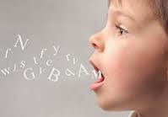
opzeggen
Hardop uitspreken.

Slide 10
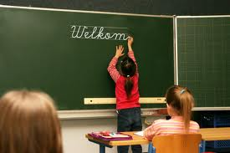
het schoolbord
Een bord waar de juf of meester iets opschrijft
voor de kinderen, dit is meestal met een krijtje.
Behalve bij het digi-bord.

Slide 11
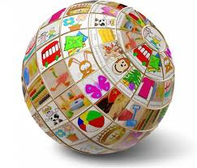
het thema
Een bepaald onderwerp.

